Slide 1
1.4 设计变量
在设计和解决多组分多级分离问题时，由于组分数增多而增加了过程的复杂性，需用联立或迭代法严格地解数目较多的方程。

Slide 2
1.4 设计变量
对于多组分多级分离过程的多元方程组求解：
若指定的已知量过多，方程组无解。
若指定的已知量过少，方程组有无穷解。
只有当独立方程的数目和未知变量（未指定的量）的数目相等时，方程组才有唯一解。

Slide 3
1.4 设计变量
设计变量—在计算前应该指定的物理量
过程的
独立变量
分离过程涉及的变量数与
描述该过程的方程数之差
流量
组成
温度
压力
平衡级数……
首先要
确定变量
设计变量

Slide 4
1.4 设计变量
如何确定设计变量问题？
第一步：确定有关过程中设计变量的数目；
第二步：选择合适的变量作为设计变量；
第三步：给定设计变量的具体数值。

Slide 5
1.4 设计变量
1.4.1 单元的设计变量
  1.无浓度变化的单元（辅助单元)
  2.有浓度变化的单元
  3.几种重要综合单元
  4.总结
1.4.2 装置的设计变量
  1.装置的设计变量数
  2. N_{i}^{u}简便计算方法
  3. 举例—普通精馏塔
        -复杂精馏塔

Slide 6
1.4 设计变量
假设：物流为连续稳定流动，流体动能和位能的变化可以忽略，没有化学反应存在，与交换的机械能只限于轴功，而且平衡级是串联的。

Slide 7
1.4 设计变量
(1) 总变量数
(2) 约束（条件）数
    1) 物料平衡约束
    2) 能量平衡约束
    3) 相间分配关系的约束
    4) 固有约束
(3) 设计变量数

Slide 8
(1) 总变量数
N_{v}
一个 C 组分数的物流:
c—组成变量
1—温度变量
1—加和方程
每1股物流
独立变量数为：c+2
1—压力变量
1—流量变量
c+3个变量
1个约束
c+2个变量

Slide 9

(1) 总变量数
N_{v}
挥发性杂质
系统总变量数 N_{v}：
输出热Q
物流数目为 n_{m}
功交换数目为 n_{w}
馏出液
热流数目为 n_{q}
进料
输入热Q
N_{v}= n_{m}（C+2）+n_{w}+n_{q}
塔底产物
输入功W
N_{v}= 4（C+2）+1+2 = 4（C+2）+3

Slide 10
(2) 约束（条件）数 N_{Ｃ}
（1）物料平衡约束
（2）能量平衡约束
（3）相间分配关系的约束
（4）固有约束

Slide 11
1) 物料平衡约束
一个C组分的物流
C个物衡算式
C-１个组分物衡算式
或
１个总物衡算式

Slide 12
2) 能量平衡约束
对于和外界无机械能交换的分离过程
能量衡算
热衡算
1个热衡算方程
热衡算＝n_{m}Ｈ＋n_{q}Ｑ
热衡算方程中包括进、出系统各物流的焓和所有热流

Slide 13

3) 相间分配关系的约束
当两相呈平衡时，各组分按一定的规律在两相中分配。
Ｋ
C组分
汽液平衡体系
C个
相间分配关系
y_{i} =K x_{i}
i =1, 2, 3, ...... C

Slide 14
4) 固有约束
固有约束是考虑的特定系统所固有的，固有约束通常可用简单等式来表示。
如：离开某一单元的两股物流成平衡，
则它们的温度、压力相等，这样就有两个固有约束。

Slide 15
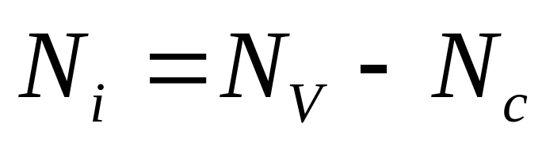
(3) 设计变量数 N_{i}
总变量数 N_{v}
——联立方程组中变量总数
约束数 N_{Ｃ}
——方程组中的方程数
设计变量 N_{ｉ}
——方程组中给定的已知量的数目

Slide 16
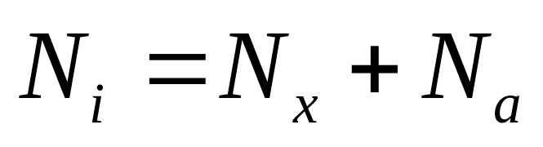
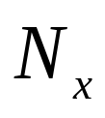
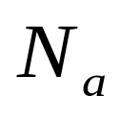
(3) 设计变量数 N_{ｉ}
——固定设计变量
——可调设计变量
实际上由装置在整个流程中的地位所决定，很容易被设计者确定的变量。如：进料物流的变量（流量、组成、温度和压力）及系统的压力。
真正需要设计者确定的变量!

Slide 17
1.4.1 单元的设计变量
对于一个复杂的系统，变量数和约束数都很多，计算变量数和约束数不仅麻烦，而且往往容易出错（漏算或重算），
一个有效的办法是将系统分成若干个基本单元（基元），逐个的分析这些基元，
然后将基元的研究结果用于系统。

Slide 18
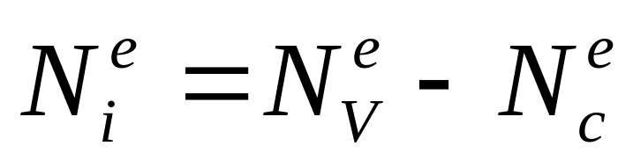
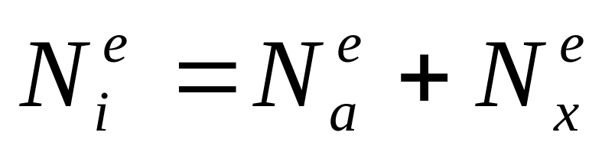
1.4.1 单元的设计变量
单元（或基元）——“e ”

Slide 19
1.4.1 单元的设计变量
分离过程中的单元可分为两大类:
(1)单元中有浓度变化
  如：混合器、分离器、理论板、部分蒸发器、部分冷凝器、全凝器（凝液为两相）等。
(2)单元中无浓度变化
  是辅助单元。
  如：分配器、换热器(包括：加热器、冷却器、全凝器、全蒸发器）泵等。

Slide 20
(1)无浓度变化的单元（辅助单元)
单元中无浓度变化，
  都可以看作单相单组成。
流率、温度、压力
  每一物流都只有三个独立变量。
  通常考虑取流率、温度和压力。
P₁
F
P₂
C组分→
1组分

Slide 21

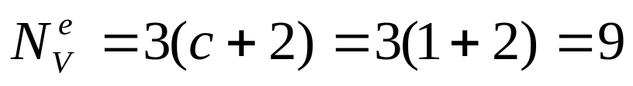
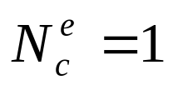
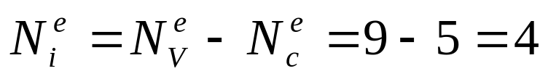
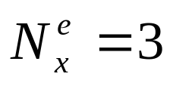
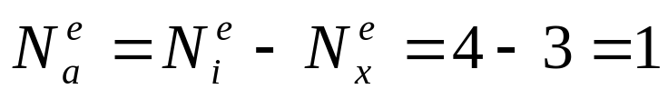
1) 分配器
P₁
F
P₂
物料衡算式
5
固有约束数
2×2
各物料的温度和压力分别相等 。
一股进料物流变量（流量、温度和压力）。
显然：分配器中的设计变量应为分配比，即：P₁/F 或 P₂/F。

Slide 22
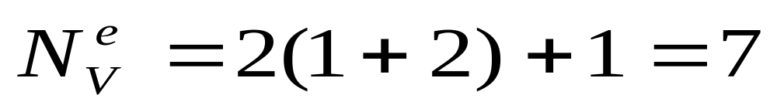
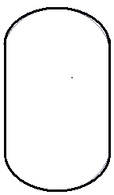
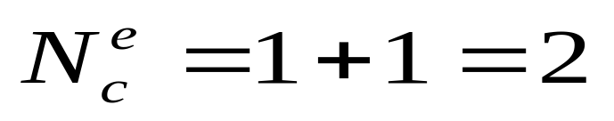
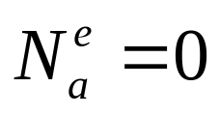
2)全凝器（产物为一个液相）
两股物流
一股热流
V_{F}
Q
进出全凝器的物料组成不变，故仍然可看成组分数为1的纯物质。
出口温度
L
物衡算式
热衡算式

Slide 23
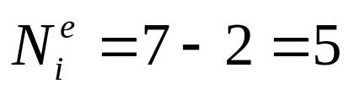
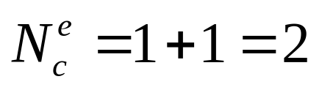
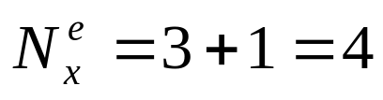
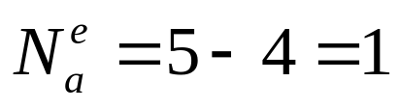
2)全凝器（产物为一个液相）
V_{F}
Q
L
进料变量
（流量、温度和压力）
系统压力（全凝器的压力）
图中有阀门符号，表示前后压力不同）

Slide 24
2)全凝器（产物为一个液相）
显然：可调设计变量数为1，
  通常是指单元的温度。
V_{F}
Q
可规定为：
  出口温度为泡点温度，
  或出口温度为过冷温度.
出口温度
=泡点温度
L
然而，如果规定单元（即出口）温度为泡点温度，则此单元的可设计变量为0个。

Slide 25
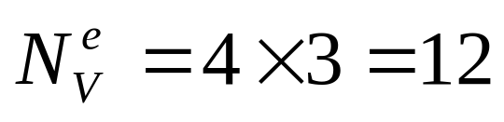
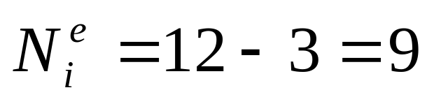
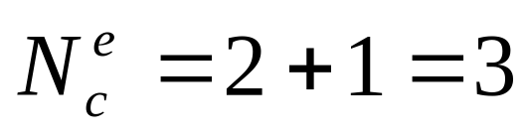
3) 换热器（包括加热器和冷却器）
4股物流
F₁
F₂
热平衡式
冷、热流体各有一个物料衡算式（因两股物流不直接接触）
P₂
P₁

Slide 26
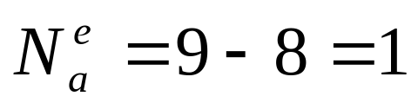
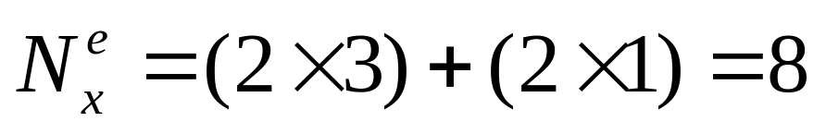
3) 换热器
（包括加热器和冷却器）
F₁
F₂
P₂
P₁
2股进料物流
T、P和流量
换热器的可调设计变量通常为：
冷或热流体出口温度或传热面积。
系统压力等级为2
（冷热流体各一个压力）

Slide 27



(1)无浓度变化的单元（辅助单元)
1 -分配器（T）
2- 泵（W）
3 -加热器（J） 4 -冷却器（J）
P₁
P
P
F
F
F
P₂
Q
W
Q
5 -换热器（H）
6 -全凝器
7 -全蒸发器
V
气相温度为露点
F₁
P₁
V_{F}
Q
P₂
F₂
L_{V}
Q
L
液体温度为泡点

Slide 28
(2) 有浓度变化的单元
◈在这类单元中描述一个单相物料的独立变量数及一个两相（互成平衡）物料的独立变量数都是c+2。
◈对于互成平衡的两股物流可列出C+2个等式（压力、温度、C个组分的化学位相等），与作为一个两相物流时的设计变量 N_{i} 是一样的。
◈每一组分都可写出一个物衡算式，各单元的物衡算式都是C个，其它同辅助单元。

Slide 29
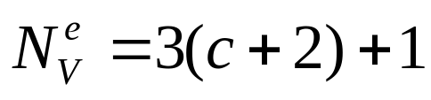
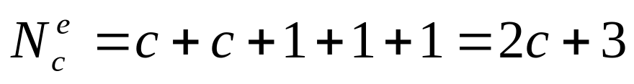
1)部分冷凝器
V
该单元与外界有热量交换。
V_{F}
Q
L
物料平衡式
T
P
热平衡式
气液平衡时，气相与液相T、P相等
气液平衡关系

Slide 30
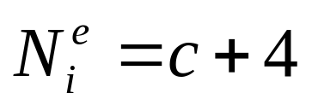
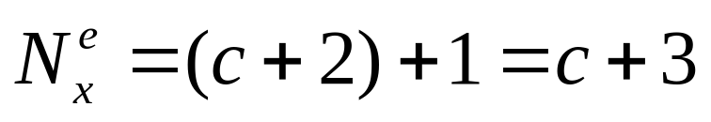
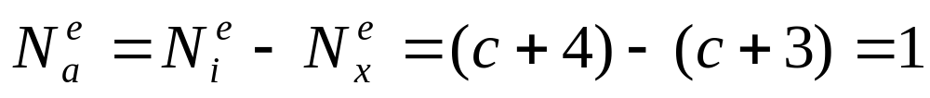
1)部分冷凝器
V
V_{F}
Q
L
进料物流变量数
压力 （等级）
L或传热面积或热负荷
通常规定：分凝器的L或传热面积或热负荷。

Slide 31
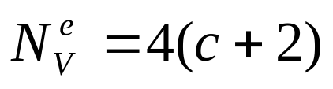
2)简单平衡级（绝热操作）
L_{i-1}
V_{i}
4股物料
第i级
物料平衡式
T
P
热平衡式
L_{i}
V_{i+1}
相间互分配关系

Slide 32
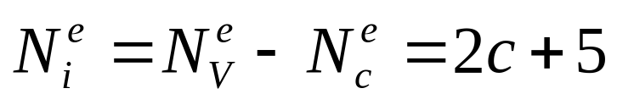
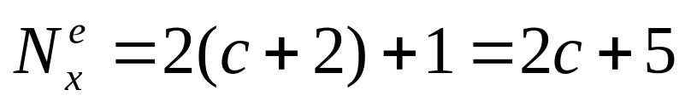
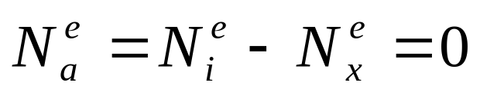
2)简单平衡级（绝热操作）
L_{i-1}
V_{i}
第i级
2股进料
系统压力
L_{i}
V_{i+1}

Slide 33
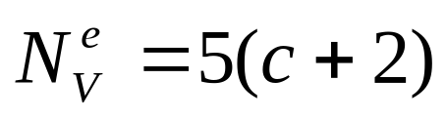
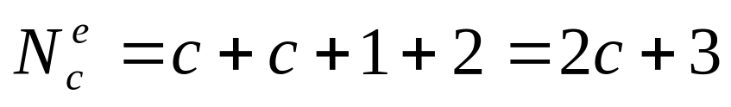
3) 加料板
L_{i-1}
V_{i}
F_{i}
第i级进料
5股物流
L_{i}
V_{i+1}
物料衡式
气液T、P相等
相间约束
热量衡算式

Slide 34
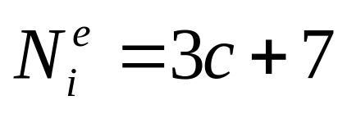
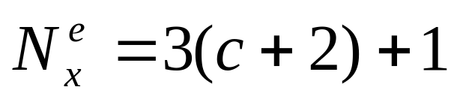
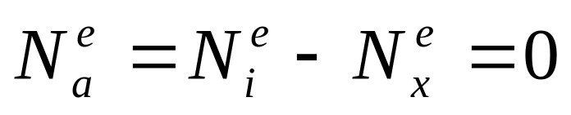
3) 加料板
L_{i-1}
V_{i}
F_{i}
第i级进料
L_{i}
V_{i+1}
3股进料
压力

Slide 35
(2) 有浓度变化的单元
①混合器（M）
②分相器（S）
③部分蒸发器（R_{P}）
V
F₁
P₁
P
F
L_{P}
Q
F₂
P₂
L
④部分冷凝器（C_{P}）
⑤全凝器—凝液为两液相（C_{2Ф}）
V
V_{F}
Q
V_{F}
Q
两液相温度为泡点
L
P(2Ф)

Slide 36
(3) 几种重要综合单元
由若干简单过程组成的综合单元对分析复杂装置的设计变量很有用的。
⑴串级单元
⑵侧线采出板
⑶加料板

Slide 37
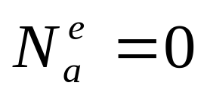
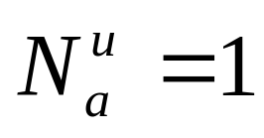
(3) 几种重要综合单元
1)串级单元（由若干平衡级串联而成）
L₀
V₁
由一定的理论板数靠蒸汽和液体联合起来的一般板式塔就是一种串级单元，这种串级单元重复利用同一种单元（理论板）。
P₁
P₂
P₃
虽然每个理论板单元的
但考虑不同理论板数所组成的串级单元间的区别，应另加一个变量。
P_{n}
由若干平衡级串联而成串级单元:
L_{n}
V_{n+1}

Slide 38
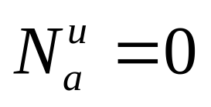
(3) 几种重要综合单元
1) 串级单元
一个平衡级
一块理论板可看作为混合器+分相器
理论板（P）
V_{n}
L_{n-1}
第n板
V_{n+1}
混合器
L_{n}
分相器

Slide 39

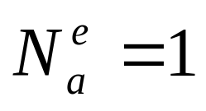
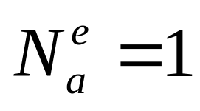
2)侧线采出板
侧线采出板是理论板和分配器的组合。
V_{n}
L_{n-1}
理论板:
理论板
分配器:
P
d_{n}
侧线采出板:
T
分配器
V_{n-1}
L_{d-1}

Slide 40


3) 加料板
加料板单元是一个分相器和两个混合器组成的综合单元。
V_{f}
L_{f-1}
L_{i-1}
V_{i}
M₁
F_{i}
第i级进料
F
S
L_{i}
V_{i+1}
M₂
混合器
分相器
混合器
分相器
V_{f+1}
L_{f}
故进料板:

Slide 41


(4) 总结
给定出口温度
分配器
全凝器
换热器（加热/冷却）
全蒸发
部分凝器
再沸器
混合器
侧线采出级
简单平衡级
加料板
带有传热的平衡级
由若干平衡级串联而成串级单元

Slide 42

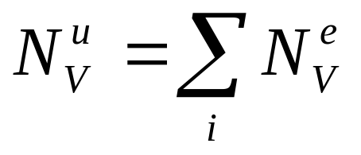
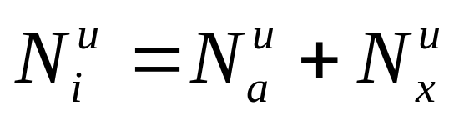
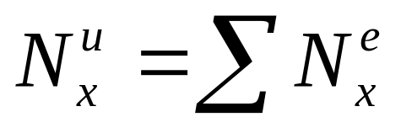
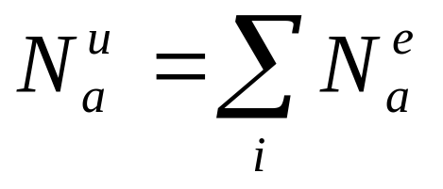
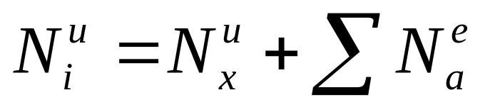
1.4.2 装置的设计变量
装置的设计变量——“u ”
？
？
如果上式成立，只要计算各个单元的可调设计变量，即可得到装置可调设计变量。

Slide 43
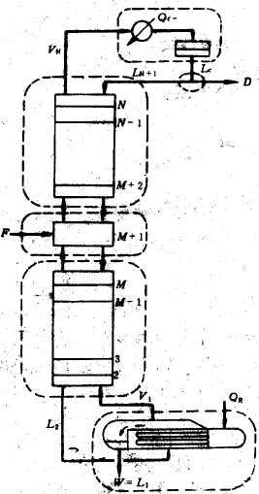
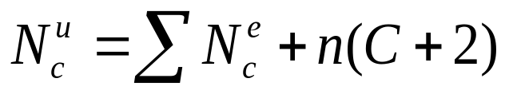




(1)装置的设计变量总数 N_{i}^{u}
在装置中相互直接联结的单元之间必有一股或几股物流，在单元之间有了新的约束关系式。
若n股单相物流联结在单元间，就增加 n(C+2)个新的约束关系式。
图1-9 精馏塔

Slide 44



(1)装置的设计变量总数 N_{i}^{u}
若n股单相物流联结在单元间，即 有n(C+2)进料被重复计算。
各个单元的可调变量数之和 ∑N_{a}^{e} 便是整个装置的可调变量数 N_{a}^{u} 。

Slide 45

(1)装置的设计变量总数 N_{i}^{u}

Slide 46
(2) N_{i}^{u} 简便计算方法
用郭氏法（简便计算）确定任何复杂的分离装置的独立变量数的步骤：
(1)确定装置的固定设计变量 N_{x}^{u}
(2)计算整个装置的可调设计变量 N_{a}^{u}

Slide 47
(2) N_{i}^{u} 简便计算方法
1) 确定装置的固定设计变量 N_{x}^{u}
  ①以每一进料有（C+2）个变量，计算装置的进料变量总数。
②确定过程中的独立压力等级数。
  当某一进料压力和进入单元的压力相等时，相当于一个约束关系，则该单元的独立压力等级数为0。
2) 计算整个装置的可调设计变量 N_{a}^{u}

Slide 48
(2) N_{i}^{u} 简便计算方法
N_{a}^{u}= ∑N_{a}^{e}
列出N_{a}^{e} =1的单元
①——串级单元的数目
②——分配器的数目
③——侧线采出单元的数目
④——传热单元的数目
⑤——部分冷凝器的数目
⑥——再沸器的数目
N_{a}^{u} = ① + ②+ ③ +④+⑤+⑥

Slide 49




(3) 举例—简单吸收塔
例（P20）：图1-8简单吸收塔
——求设计变量数
2股进料
N块板上有N个压力
（串级单元数）
图1-8 简单吸收塔

Slide 50
(4) 举例—普通精馏塔
例（P21）图1-9普通精馏塔
若假定塔内压力相等。
求组分数为C的普通精馏塔的设计变量数。
1)塔顶—全凝器；
塔釜—部分蒸发器
2)塔顶—全凝器,饱和液体回流；
塔釜—部分蒸发器。
3)塔顶—部分冷凝器, 饱和液体回流；
塔釜—部分蒸发器。
图1-9 精馏塔

Slide 51


精馏塔固定设计变量
(4)举例—普通精馏塔
1） 塔顶—全凝器
塔釜—部分蒸发器
进料 C+2
每级 压力（包括再沸器） N
全凝器 压力 1
回流分配器 压力 1
C+N+4
图1-9 精馏塔

Slide 52


精馏塔可调设计变量
(4) 举例—普通精馏塔
1） 塔顶—全凝器
塔釜—部分蒸发器
塔顶全凝器 1
（ 未给定出口温度）
回流分配器 1
串级单元数 2
塔底再沸器 1
5
图1-9 精馏塔

Slide 53

精馏塔1)可调设计变量如何规定？
根据计算目的可取不同的物理量作为可调设计变量。
通常有两种计算类型：设计型计算和操作型计算
①对操作型精馏塔设计变量通常规定：
回流为泡点温度 1
总理论板数 N 1
进料位置 M+1 1
流出液流率 D/F 1
回流比 L_{N+1}/D 1
5
图1-9 精馏塔

Slide 54

②设计型计算设计变量通常规定：
(4) 举例—普通精馏塔
1） 塔顶—全凝器
塔釜—部分蒸发器
精馏塔可调设计变量如何规定？
回流为泡点温度 1
流出液中组分A的浓度 1
塔釜液中组分B的浓度 1
回流比L_{N+1}/D 1
进料板位置 1
5
图1-9 精馏塔

Slide 55
精馏塔固定设计变量
（4）举例—普通精馏塔
2）塔顶—全凝器, 饱和液体回流；
塔釜—部分蒸发器。
进料 C+2
每级压力（包括再沸器） N
全凝器压力 1
回流分配器压力 1
C+N+4
图1-9 精馏塔

Slide 56



精馏塔可调设计变量
（4）举例—普通精馏塔
2）塔顶—全凝器, 回流液为饱和液体；
塔釜—部分蒸发器。
塔顶全凝器 0
（ 给定出口温度）
回流分配器 1
串级单元数 2
塔底再沸器 1
4
图1-9 精馏塔

Slide 57


精馏塔2）可调设计变量规定：
①设计型计算：
②操作型计算：
（利用原有塔分离新的物料）
分离要求：
馏出液中A组分的浓度 1
釜液中B 组分的浓度 1
进料位置 1
平衡级数 1
回流比L/D or D/F 1
回流比 L/D or D/F 1
馏出液流量 1
或再沸器蒸出液V/F
进料位置（最适宜） 1
或精馏段理论板数 1
提馏段理论板数 1

Slide 58



（4）举例—普通精馏塔
3）塔顶—部分冷凝器,
塔釜—部分蒸发器。
挥发性杂质
塔顶产物
串联单元数 2
N
进料
塔顶部分冷凝器 1
塔釜再沸器 1
4
塔底产物
部分冷凝器可分解为：冷却器（1）和分相器（0）

Slide 59




（4）举例—普通精馏塔
P₂₁ 图1-9 若进料压与塔压相等，其它不变，求
串联单元数 2
塔顶分凝器 1 （饱和液体回流）
塔釜再沸器 1
4
因进料压力等于塔压，故塔的独立压力等级数0
一股进料
独立压力等级数

Slide 60
（4）举例—普通精馏塔-小结
比较塔顶全凝器1) 和部分冷凝器3)的精馏塔N_{a}^{u} 可知：
  前者比后者多一个设计变量。
  因为从全凝器送出的流出液可以按任意比例取出部分作为回流，所以回流量是独立变量。
  而部分冷凝器送去的冷凝液回流入塔，其回流液量与作为馏出物的蒸汽量是由Q_{c}所决定，不能任意规定，回流量不是独立变量。

Slide 61
（5）举例-复杂精馏塔
试求C组分复杂精馏塔的设计变量数。
一股进料，一股侧线采出，饱和液体回流。
（1）塔顶—全凝器
塔釜—再沸器
（2）塔顶—部分冷凝器
塔釜—再沸器

Slide 62

（5）举例—有侧线采出馏分精馏塔
P₂₂ 图1-10 带有侧馏分采出口的精馏塔
(1) 塔顶—全凝器，塔釜—再沸器
串级单元数 3
回流分配器 1
塔顶全凝器 1
（ 未给定出口温度）
塔底再沸器 1
侧线采出单元数 1
7
图1-10 有侧馏分采出的精馏塔

Slide 63







（5）举例—有侧线采出馏分精馏塔
若塔顶采用全凝器，并未注明饱和液体回流
则
Ⅰ
若注明饱和液体回流，则全凝器的
Ⅱ

Slide 64

①精馏塔固定设计变量常规定如下：
（5）举例—有侧线采出馏分精馏塔
1) 塔顶—全凝器，塔釜—再沸器
进料 C+2
每级压力（包括再沸器） N
全凝器压力 1
回流分配器压力 1
C+N+4
图1-10 有侧馏分采出的精馏塔

Slide 65
(a)对操作型精馏塔可调设计变量常规定如下：
②有侧线采出精馏塔可调设计变量常规定
回流为泡点温度 1
总理论板数N 1
进料位置M+1 1
流出液流率D/F 1
回流比L_{N+1}/D 1
侧线流率 1
侧线采出口位置 1
7

Slide 66
(b)对设计型精馏塔可调设计变量常规定如下：
(4)举例—有侧线采出馏分精馏塔
回流为泡点温度 1
馏出液中A组分的浓度 1
釜液中B 组分的浓度 1
流出液流率D/F 1
回流比L_{N+1}/D 1
侧线流率 1
侧线采出口位置 1
7

Slide 67

(5)举例-有侧线采出馏分精馏塔
2) 塔顶—部分冷凝器
塔釜—再沸器
部分冷凝器可分解为：
冷却器（1）和分相器（0）
挥发性杂质
一股物流
分凝器压力
平衡级压力
N
馏出液
进料
塔底产物

Slide 68
(5)举例-有侧线采出馏分精馏塔
2) 塔顶—部分冷凝器
塔釜—再沸器
部分冷凝器可分解为：
冷却器（1）和分相器（0）
串级单元数 3
挥发性杂质
部分冷凝器 1
侧线采出单元数 1
塔底再沸器 1
N
馏出液
6
进料
塔底产物

Slide 69

(5)举例-有侧线采出馏分精馏塔
典型的设计变量规定
①操作型计算：
②设计型计算：
平衡级数 1
馏出液中A组分的浓度 1
釜液中B 组分的浓度 1
进料位置 1
侧线采出位置 1
侧线采出位置 1
侧线采出流量 1
侧线采出流量 1
馏出液流量 1
回流比 1
回流比 1
(最适宜)进料位置 1
6
6

Slide 70

(6) 举例——比较
比较简单精馏和复杂精馏的设计变量数可知后者比前者增加了2个设计变量。
通常相对于简单精馏而言，增加进料、侧线出料和中间换热设备对独立变量的影响如下：
  a .每增加一股进料,增加（c+2）个独立变量；
  b.每增加一股侧线,液相或汽相增2个独立变量。（侧线出料和位置）
  c.每增加一中间换热设备,增2个独立变量。（换热设备热负荷Q和位置 ）

Slide 71


1.4.3 小结
(1) 设计变量——在计算前应该指定的物理量
(2) 如何确定设计变量问题？
  第一步：确定有关过程中设计变量的数目；
  第二步：选择合适的变量作为设计变量；
  第三步：给定设计变量的具体数值。
(3) 总变量数 N_{v}= n_{m}（c+2）+n_{w}+n_{q}

Slide 72

1.4.3 小结
(4) 单元的设计变量
给定出口温度
分配器
全凝器
换热器（加热/冷却）
部分凝器
全蒸发
再沸器
混合器
侧线采出级
简单平衡级
加料板
带有传热的平衡级
由若干平衡级串联而成串级单元

Slide 73

1.4.3 小结
(5)装置的设计变量总数 N_{i}^{u}
N_{r}——单元重复使用的变量数称为重复变量或串级单元数。

Slide 74

1.4.3 小结
(6) 几种重要综合单元
分配器的
1)串级单元
理论板的
2)侧线采出板是理论板和分配器的组合。
3)加料板单元是一个分相器和两个混合器组成的综合单元。
因分相器和混合器的
故进料板

Slide 75
1.4.3 小结
(7) 用郭氏法（简便计算 )确定分离装置的独立变量数的步骤：
1) 确定装置的固定设计变量 N_{x}^{u}
  ①以每一进料有（c+2）个变量，计算装置的进料变量总数。
②确定过程中的独立压力等级数。
2) 计算整个装置的可调设计变量N_{a}^{u}

Slide 76
1.4.3 小结
(8)举例-复杂精馏塔
典型的设计变量规定
①操作型计算：
②设计型计算：
平衡级数 1
馏出液中A组分的浓度 1
釜液中B 组分的浓度 1
进料位置 1
侧线采出位置 1
侧线采出位置 1
侧线采出流量 1
侧线采出流量 1
馏出液流量 1
回流比 1
回流比 1
(最适宜)进料位置 1
6
6

Slide 77
第一章 作业
P₂₃（9）， P₂₄（12）
每周四交作业 ！

